Slide 1
CRyptographie
TSSR / AIS / ASR / M1 SI
Signatures, Certificats et PKI
Yanis AFENDOU – Formateur en systèmes et réseaux informatiques

Slide 2
cryptographie, Chiffrement, Hachage
⚠️ Mentions légales / Crédits
Certains visuels et blocs de texte utilisés dans ce diaporama proviennent du cours SecNumAcadémie, mis à disposition par l’ANSSI (Agence nationale de la sécurité des systèmes d'information).
Ces ressources sont réutilisées dans un cadre pédagogique, conformément aux conditions d’utilisation de la plateforme.
Pour en savoir plus : https://www.secnumacademie.gouv.fr

Slide 3
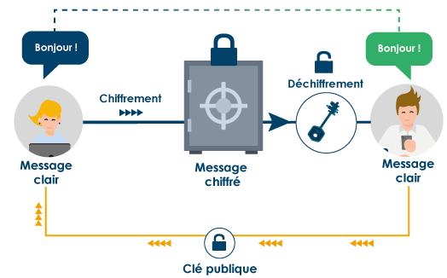
cryptographie, Chiffrement, Hachage
Introduction - Problématique
Le chiffrement asymétrique n’est pas à l’abri d’une attaque informatique.
Il reste en effet vulnérable à une attaque MitM (man in the middle) qui a pour but d'intercepter les communications entre deux parties, sans que ni l'une ni l'autre ne puissent se douter que le canal de communication a été compromis.

Slide 4

cryptographie, Chiffrement, Hachage
Introduction - Problématique
Si Charlie (adversaire) souhaite intercepter les messages échangés entre Alice et Bob, il peut le faire mais ceux-ci étant chiffrés il ne pourra pas les lire. Supposons maintenant qu’Alice récupère la clé publique de Bob par un email.
Si cet échange n'est pas protégé en intégrité, Charlie peut remplacer la clé publique envoyée par Bob par la sienne. Lorsqu’Alice chiffrera son message et l'enverra à Bob, Charlie pourra déchiffrer celui-ci en utilisant sa clé privée.

Slide 5
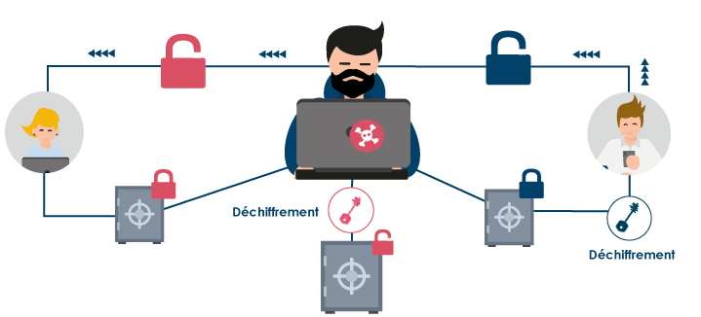
cryptographie, Chiffrement, Hachage
Introduction - Problématique
Rien ne l'empêche ensuite de chiffrer ce message en utilisant la clé publique légitime de Bob et de lui envoyer au nom d’Alice.

Slide 6

cryptographie, Chiffrement, Hachage
Introduction - Problématique
Ni Alice ni Bob ne détecteront la manipulation et Charlie sera en mesure de lire mais aussi de modifier le message envoyé. Il peut procéder de la même manière pour la réponse renvoyée.
Pour résoudre cette problématique, la clé publique doit être transmise de manière intègre (c’est-à-dire non modifiée) à ses correspondants.

Slide 7
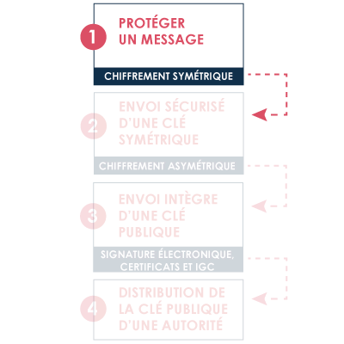
cryptographie, Chiffrement, Hachage
Introduction – Déplacement du problème à une autorité
Les mécanismes de cryptographie permettent de déplacer le problème de protection d’un message à la protection d’une clé.
Grâce au chiffrement symétrique, on ramène le problème à l’envoi sécurisé d’une clé symétrique (qui servira à chiffrer un ou plusieurs messages).

Slide 8
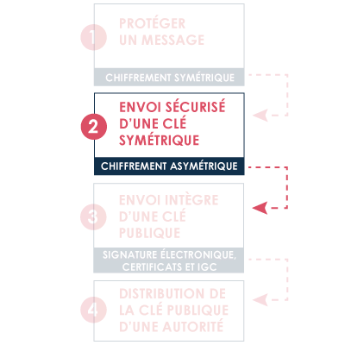
cryptographie, Chiffrement, Hachage
Introduction – Déplacement du problème à une autorité
Grâce au chiffrement asymétrique, on ramène le problème à l’envoi intègre d’une clé publique (qui peut être utilisé pour protéger les clés symétriques à usage unique).

Slide 9
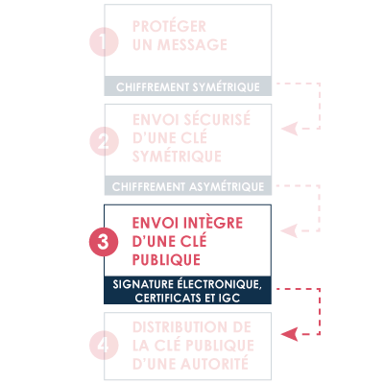
cryptographie, Chiffrement, Hachage
Introduction – Déplacement du problème à une autorité
Une manière de transmettre la clé publique de façon intègre est de rencontrer physiquement son correspondant à cet effet.
Cependant, cette méthode n’est pas toujours possible !
D’autres mécanismes de cryptographie asymétrique apportent une solution à ce problème
La signature électronique
Les certificats
Les PKI (Public Key Infrastructure)
IGC (Infrastructures de Gestion de Clés) en français

Slide 10
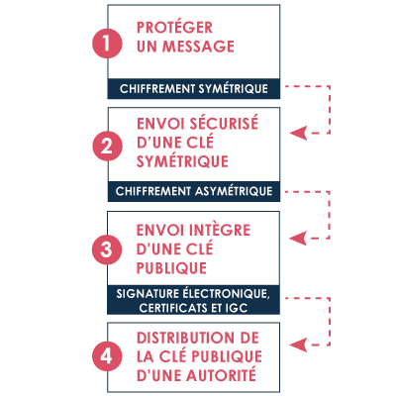
cryptographie, Chiffrement, Hachage
Introduction – Déplacement du problème à une autorité
Grâce à ces mécanismes, il est possible d’associer une identité à une clé publique, ce qui va permettre de déplacer le problème à la distribution de la clé publique d’une autorité.
Ce procédé est celui utilisé par les navigateurs et les systèmes d’exploitation.

Slide 11
cryptographie, Chiffrement, Hachage
Introduction
Dans ce cours, nous aborderons ces concepts de signature électronique, certificats et infrastructures à clés publiques.
Ces mécanismes permettent en effet de répondre à la problématique que nous venons de souligner.

Slide 12
Signature électronique
Définition
Rôle
Fonctionnement
Certificats
Définition
Certificat auto-signé vs autorité de confiance
Certificat (X.509)
Usages courants des certificats
PKI – Public Key Infrastructure
Définition
Généralités
Rôles
Cycle de vie d’un certificat
Révocation
Chaîne de certification

Slide 13
SIGNATURE électronique
Prouver que le message vient bien de la bonne personne

Slide 14

Signature électronique
Définition
Qu'est-ce qu'une signature électronique ?
Une signature électronique est un mécanisme permettant de garantir
L'intégrité du document (il n’a pas été modifié)
L’authenticité de l’auteur (identité vérifiable)
La non-répudiation (l’auteur ne peut pas nier avoir signé)
Elle repose sur la cryptographie asymétrique
L’émetteur signe avec sa clé privée
Le récepteur vérifie avec la clé publique

Slide 15
Signature électronique
Rôle
Pourquoi utiliser une signature électronique ?
Pour éviter une attaque de type Man-in-the-Middle (MiTM), il est essentiel
D'obtenir la clé publique depuis une source de confiance
De pouvoir en vérifier l’intégrité de cette clé
Cela garantit que la clé n’a pas été altérée ou remplacée par un tiers malveillant
Pour s’assurer qu’une donnée est transmise de manière intègre, deux procédés de cryptographie asymétrique doivent être utilisés
La signature
Le certificat numérique

Slide 16
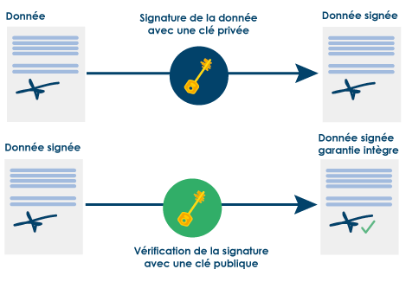
Signature électronique
Fonctionnement
Comment ça marche ?
Le processus de signature diffère du chiffrement
Pour signer une donnée (message, clé publique, etc.), on utilise une clé privée
Pour vérifier cette signature, on utilise la clé publique correspondante
Ce mécanisme permet au destinataire
De garantir l’intégrité de la donnée reçue
De s’assurer qu’elle provient bien du détenteur légitime de la clé privée
Autrement dit, que la donnée n’a pas été altérée pendant la transmission

Slide 17
Signature électronique
Fonctionnement
Comment ça marche ?
Le processus de signature diffère du chiffrement
Signature avec la clé privée
Pour signer le hash d’une donnée (message, clé publique, etc.), on utilise une clé privée
Vérification de la signature avec la clé publique
Pour vérifier cette signature, on utilise la clé publique correspondante
Ce mécanisme permet au destinataire
De garantir l’intégrité de la donnée reçue
De s’assurer qu’elle provient bien du détenteur de la clé privée
Autrement dit, que la donnée n’a pas été altérée pendant la transmission !

Slide 18
Signature électronique
Fonctionnement
En résumé
Une signature électronique repose sur trois principes clés
1. Cryptographie asymétrique
Le signataire utilise sa clé privée pour signer une donnée
Toute personne peut vérifier la signature avec la clé publique correspondante
2. Hachage du message
On ne signe pas la donnée brute, mais son empreinte (hachage)
Cela garantit l’intégrité : toute modification du contenu rend la signature invalide
3.Non-répudiation
Seul le détenteur de la clé privée peut produire une signature valide
Cela engage le signataire : il ne peut pas nier être à l’origine de la signature

Slide 19

Signature électronique
Problématique
Cela suffit-il ?
À ce stade la signature numérique permet de garantir l’intégrité de la donnée mais ne permet néanmoins pas encore de garantir son authenticité
Comment peut-on s’assurer que le couple clé publique/clé privée utilisé pour signer le document appartient bien à notre correspondant ?
C’est là qu’entre en jeu le certificat...

Slide 20
Certificats numériques
Une signature ne suffit pas… encore faut-il prouver qui l’a faite !

Slide 21

Certificats numériques
Définition
Qu'est-ce un certificat numérique ?
Un certificat numérique est un fichier électronique qui lie
Une identité (personne, organisation, site web)
À une clé publique
Pour garantir cette association, les données (identité + clé publique) sont signées par un tiers de confiance via sa clé privée
Ce tiers de confiance est une Autorité de Certification (CA)

Slide 22
Certificats numériques
Définition
Que contient un certificat numérique ?
Des informations d’identification
Nom du titulaire
Adresse
Société
Une clé publique
La signature de l’autorité de certification (CA) ayant délivré ce certificat
Des informations complémentaires
La durée de validité
L’émetteur (CA)
Un numéro de série

Slide 23
Certificats numériques
Certificat auto-signé vs autorité de confiance
Certificats auto-signés
Si Bob signe lui-même sa clé publique avec sa propre clé privée, on parle de certificat auto-signé
Limites
Les certificats auto-signés ne sont pas fiables
On ne doit pas leur accorder de confiance par défaut !
Rien ne garantit que Bob soit bien l’émetteur légitime de son prétendu certificat auto-signé
N’importe qui (y compris un attaquant) peut créer un certificat auto-signé en prétendant être Bob...

Slide 24
Certificats numériques
Certificat auto-signé vs autorité de confiance
Rôle du tiers de confiance
Pour garantir l’authenticité d’un certificat, on fait appel à un tiers de confiance : une Autorité de Certification (CA)
Cette autorité signe le certificat avec sa propre clé privée
C’est le principe fondamental des Infrastructures de Gestion des Clés (IGC / PKI)

Slide 25
Certificats numériques
Certificat X.509
Définition
Un certificat X.509 est un fichier normalisé associant une identité à une clé publique
Il est utilisé dans les communications sécurisées
SSL/TLS
S/MIME
VPN
Il est signé par une Autorité de Certification (CA) pour garantir son authenticité

Slide 26
Certificats numériques
Certificat X.509
Structure
Un certificat X.509 contient plusieurs champs normalisés, notamment
Serial Number : identifiant unique du certificat
Issuer : l’autorité de certification émettrice
Validity : période de validité (notBefore / notAfter)
Subject : identité du titulaire
C=FR → Pays : France
ST=France → État / région
L=Grenoble → Ville
O=Entreprise → Organisation
OU=IT → Unité organisationnelle
CN=techwave.lab → Nom commun (souvent le FQDN)
Public Key : la clé publique du titulaire
Signature : signature du certificat par la CA
Ces champs sont encodés en ASN.1 et souvent présentés en PEM (Base64 avec en-tête)

Slide 27
Certificats numériques
Certificat X.509
Générer un certificat X.509
La commande suivante permet de générer un certificat X.509
Explication des options :
req Génération d’un CSR ou d’un certificat
-newkey rsa:4096 Génère une paire de clés RSA de 4096 bits
-nodes Ne chiffre pas la clé privée (pas de passphrase)
-keyout Spécifie le chemin de sortie de la clé privée
-x509 Génère directement un certificat auto-signé au lieu d’un CSR-
days 365 Définit la durée de validité du certificat en jours
-out Spécifie le fichier de sortie du certificat
-subj Fournit les informations d’identité du certificat (DN)
openssl req -newkey rsa:4096 -nodes \ -keyout chemin/vers/ma_cle.key \ -x509 -days 365 \ -out chemin/vers/mon_certificat.crt \ -subj "/C=FR/ST=Région/L=Ville/O=Organisation/OU=Unité/CN=nom.domaine.tld"

Slide 28
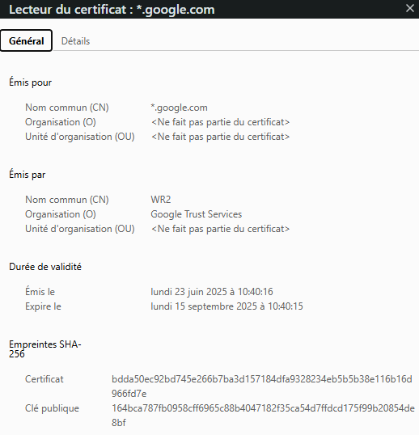
Certificats numériques
Certificat X.509
Visualiser un certificat X.509
La commande suivante affiche tous les champs et extensions d’un fichier de certificat
La commande suivante affiche le certificat de google.com
Les navigateurs permettent aussi d’inspecter les certificats TLS d’un site web
openssl x509 -in certificat.pem -text -noout
openssl s_client -connect www.google.com:443 -showcerts

Slide 29
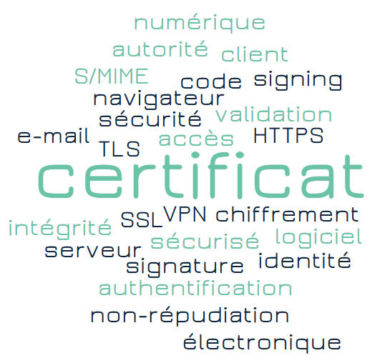
Certificats
Usages courants des certificats
Les certificats sont omniprésents, souvent invisibles pour l'utilisateur final, ils sont utilisés dans de nombreuses applications pour sécuriser les échanges, garantir l'identité des acteurs et assurer la confiance dans les communications numériques

Slide 30
Certificats numériques
Usages courants des certificats
Généralités
Les certificats sont utilisés pour sécuriser des communications, authentifier des entités et signer des données
Usages typiques :
SSL/TLS (HTTPS) : sécuriser les sites web
S/MIME : signer et chiffrer les emails
Code Signing : garantir l’authenticité d’un logiciel
Authentification forte par certificat
VPN/IPSec/OpenVPN : authentifier les clients et serveurs

Slide 31
Certificats numériques
Usages courants des certificats
SSL/TLS
Les certificats SSL/TLS permettent de
🔒 Chiffrer les communications entre client et serveur
✅ Authentifier le serveur (et parfois le client)
🌍 Utiliser les versions sécurisées des protocoles concernés
HTTPS
FTPS
SMTPS/IMAPS/POP3S
LDAPS
RDP

Slide 32
Certificats numériques
Usages courants des certificats
SSL/TLS
TLS TLS est un protocole de sécurisation des communications entre deux applications (typiquement client/serveur), reposant sur les certificats
Objectifs principaux
Authentifier le serveur (et optionnellement le client)
Garantir la confidentialité des données (chiffrement)
Assurer l’intégrité des échanges

Slide 33
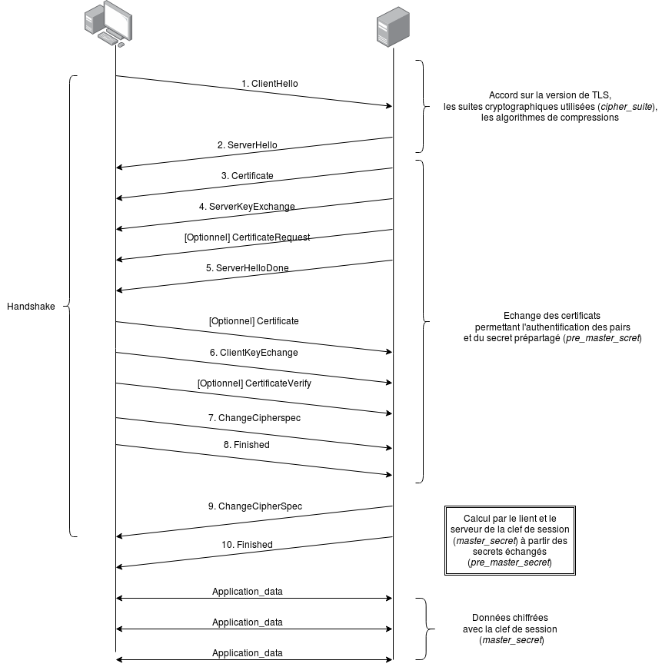
Certificats numériques
Fonctionnement général – TLS Handshake
1 - ClientHello
Étape d’ouverture avec version TLS
2 - ServerHello, Certificat, Clé
Le serveur répond et fournit son certificat et sa clé
3 - Vérification du certificat
Le client s’assure que le certificat est signé par une racine de confiance, non expiré et non révoqué
4 - Échange de clés
Établissement d’un secret partagé
5 - ChangeCipherSpec & Finished
Échange des paramètres de l’algorithme de chiffrement
Activation du chiffrement symétrique de bout en bout
6 - Échange chiffré
Toutes les données ultérieures sont transmises de manière sécurisée
Source schéma : Wikipédia

Slide 34
Certificats numériques
Usages courants des certificats
S/MIME (emails sécurisés)
Les certificats peuvent être utilisés pour sécuriser les e-mails
🖊️ Signer numériquement les messages (authenticité)
🔐 Chiffrer le contenu (confidentialité)
📬 Garantir l’intégrité du message
Utilisé dans : Outlook, Thunderbird, Apple Mail...

Slide 35
Certificats numériques
Usages courants des certificats
Signature de code
Les certificats peuvent être utilisés pour vérifier différents types de code
Logiciels ou applications
Pilotes
Exécutables
Scripts
Objectifs
✅ Vérifier que le code n’a pas été modifié
🧾 Authentifier l’éditeur du logiciel
🔐 Renforcer la confiance de l’utilisateur pour l’installation

Slide 36
Certificats numériques
Usages courants des certificats
Authentification forte
Les certificats peuvent être utilisés pour l’authentification forte
👤 Utilisateurs (authentification personnelle)
💻 Endpoints ou composant réseau
Utilisé pour : accès à des applications sensibles, portail SSO, intranet sécurisé...

Slide 37
Certificats numériques
Usages courants des certificats
VPN
Les certificats sont partie intégrante du fonctionnement des VPN (OpenVPN et IPsec entre autres)
Ils permettent
🔐 L’authentification mutuelle client ↔ serveur
💡 D’éviter l’usage de mots de passe

Slide 38
PKI - Public Key Infrastructure
Sans autorité, pas de confiance

Slide 39
PKI – Public Key Infrastructure
Définition
Qu'est-ce une PKI ?
Une PKI (Infrastructure à Clé Publique) ou IGC (Infrastructure de Gestion des Clés)
Est un ensemble de services, règles et rôles permettant de
Générer
Distribuer
Gérer
Révoquer des certificats numériques
Repose sur plusieurs composants
CA (Certification Authority) : émet les certificats
RA (Registration Authority) : vérifie les identités
VA (Validation Authority) : vérifie les statuts des certificats
Objectif
Établir la confiance dans les échanges sécurisés

Slide 40
PKI – Public Key Infrastructure
Définition
Une brique essentielle pour sécuriser les communications réseau
L’infrastructure à clé publique (PKI) désigne l’ensemble des procédures, politiques et technologies qui permettent de sécuriser les communications sur des canaux publics
Fondements techniques
Basée sur la cryptographie à clé publique
Utilise des algorithmes mathématiques pour chiffrer/déchiffrer les données
Permet de garantir confidentialité, intégrité et authenticité des échanges basés sur des canaux non sécurisé

Slide 41
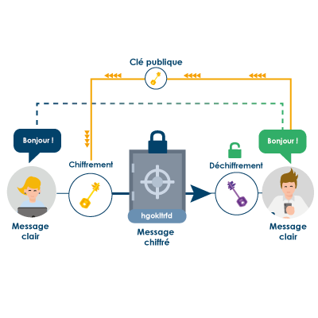
PKI – Public Key Infrastructure
Généralités
À quoi sert une PKI ?
Une PKI permet de garantir l’association entre :
Une identité (ex. : Bob)
Une clé publique
C’est l’Autorité de Certification (CA) qui signe le certificat de Bob avec sa propre clé privée
Cela permet de valider que la clé publique de Bob lui appartient réellement, et non à un usurpateur...

Slide 42

PKI – Public Key Infrastructure
Généralités
Avantage d’une PKI ?
Pour vérifier la signature du certificat de Bob, Alice utilisera la clé publique de l’IGC
Un attaquant réalisant une attaque MiTM ne pourra pas faire passer sa clé pour celle de Bob
Il faudrait, pour signer le certificat, qu’il ait accès à la clé privée de l’IGC...

Slide 43
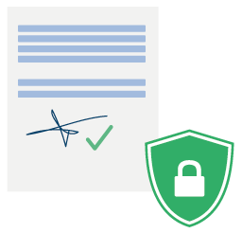
PKI – Public Key Infrastructure
Généralités
Conséquence de l’usage d’une PKI ?
La PKI est en charge de la production et la gestion des certificats
Tout certificat est signé par une autorité de certification (CA) de cette IGC
Toute personne détenant la clé publique de l’AC peut vérifier l’authenticité du certificat signé
En faisant confiance à cette autorité, on peut faire confiance à tous les certificats qui sont signés par cette dernière !

Slide 44

PKI
Rôles
A
Dans une PKI, plusieurs entités coopèrent pour garantir la fiabilité des certificats
CA – Certification Authority
Autorité de Certification
Signe les certificats numériques et garantit l’identité de leur détenteur
Acteur central de confiance
RA – Registration Authority
Autorité d’Enregistrement
Vérifie l’identité des demandeurs avant que la CA ne délivre un certificat
Agit comme un filtre ou un guichet
VA – Validation Authority
Autorité de Validation
Responsable de répondre aux demandes de vérification du statut d’un certificat (valide, expiré, révoqué)

Slide 45
PKI – Public Key Infrastructure
Rôles
CA (Certification Authority)
La Certification Authority (CA) est le cœur de la PKI
Son rôle est de
Signer les certificats numériques
Garantir l’association entre une identité et une clé publique
Publier les certificats et les listes de révocation
Elle utilise sa clé privée pour signer les certificats, assurant leur authenticité et leur intégrité.

Slide 46
PKI – Public Key Infrastructure
Rôles
RA (Registration Authority)
La Registration Authority (RA) agit comme intermédiaire entre l’utilisateur et la CA
Son rôle est de
Vérifier l’identité du demandeur d’un certificat
Valider les informations avant envoi à la CA
La RA ne signe pas les certificats : elle autorise ou refuse leur émission après contrôle
Notes:
Comment valider les données d’un certificat avant de le signer ?
Avant que la CA (Certification Authority) ne signe un certificat, les informations qu’il contient doivent être rigoureusement vérifiées
Cette vérification est assurée par la RA (Registration Authority) selon les étapes suivantes :
1. Vérification de l'identité
Pièce d’identité pour une personne physique
Justificatif légal ou administratif pour une entreprise ou organisation
Preuve de contrôle du domaine (DNS, email, WHOIS) pour les certificats SSL
2. Contrôle de la demande
Validation de la demande de certificat (CSR) : contient la clé publique, le sujet, etc.
Vérification que la clé publique appartient bien au demandeur
3. Conformité des informations
Format du nom commun (CN), durée, usages (ex : TLS, signature de code)
Conformité aux politiques de certification (CP/CPS)
4. Enregistrement et approbation
Une fois les données validées, la RA autorise l’émission du certificat par la CA
Cette étape permet de s'assurer que la signature de la CA est légitime, et que la confiance peut être transmise à ceux qui utiliseront le certificat.

Slide 47
PKI – Public Key Infrastructure
Rôles
Comment la RA valide les données d’un certificat ?
Avant que la Certification Authority ne signe un certificat, les informations qu’il contient doivent être rigoureusement vérifiées par la Registration Authority selon les étapes suivantes
Vérification de l'identité
Pièce d’identité pour une personne physique
Justificatif légal ou administratif pour une entreprise ou organisation
Preuve de contrôle du domaine DNS pour les certificats SSL
Contrôle de la demande
Validation de la demande de certificat (CSR) : contient la clé publique, le sujet...
Vérification que la clé publique appartient bien au demandeur
Conformité des informations
Format du nom commun (CN), durée, usages (ex : TLS, signature de code)
Conformité aux politiques de certification (CP/CPS)
Enregistrement et approbation
Une fois les données validées, la RA autorise l’émission du certificat par la CA
Ces étapes permettent de s'assurer que la signature de la CA est légitime, et que la confiance peut être transmise à ceux qui utiliseront le certificat.

Slide 48
PKI – Public Key Infrastructure
Rôles
VA (Validation Authority)
La Validation Authority (VA) permet de vérifier la validité d’un certificat déjà émis
Elle gère
Les Listes de Révocation de Certificats (CRL)
Les protocoles OCSP (Online Certificate Status Protocol)
Son rôle est essentiel pour s’assurer qu’un certificat n’a pas été révoqué ou compromis

Slide 49
PKI – Public Key Infrastructure
Rôles
Autorités racines de confiance
Toute application utilisée qui a besoin de valider les certificats, comme les navigateurs, contient une liste d’autorités dites « Autorités racines de confiance »
Cette base est la source de la confiance des échanges sur Internet
Elle est stockée de façon persistante dans le navigateur et au niveau l’OS, dans ce qu’on appelle un magasin de certificats
Dans le cas d’une IGC interne à une organisation, le certificat de l’autorité de certification doit également être ajouté aux magasins de certificats

Slide 50
PKI
Cycle de vie d’un certificat
✍️ CSR - Certificate Signing Request
Demande de certificat signée par le demandeur
Un certificat suit un cycle de vie structuré dès sa création jusqu'à son éventuelle révocation
Ce processus implique plusieurs étapes et acteurs clés de la PKI
🛑 Révocation
Retrait de la confiance accordée au certificat
🧾 RA - Registration Authority
Vérification de l'identité du demandeur
📤 Transmission
Remise du certificat au demandeur, prêt à être utilisé
🏛️ CA (Certification Authority)
Émission et signature du certificat

Slide 51
PKI – Public Key Infrastructure
Cycle de vie d’un certificat
1 – Demande (CSR)
Le demandeur génère
Une paire de clés (privée/publique)
Une CSR (Certificate Signing Request)
Demande de signature de certificat transmise à une Autorité de Certification (CA)
Elle contient
La clé publique du demandeur
Les informations d'identité (nom, organisation, domaine, etc.)
Les usages souhaités du certificat (extensions)
2 – Signature et transmission
La CSR est signée avec la clé privée du demandeur pour prouver qu’il en est bien le détenteur
La CSR est transmise à
À l’autorité d’enregistrement (RA) pour vérification de l’identité du demandeur
À l’autorité de certification (CA) pour émission et signature du certificat

Slide 52
PKI – Public Key Infrastructure
Cycle de vie d’un certificat
3 – Émission et signature du certificat
Après validation de la RA, la CA
Émet le certificat (format X.509)
Signe le certificat avec sa propre clé privée
Le certificat final contient
Les infos du demandeur
La clé publique du demandeur
La signature de la CA
La période de validité
Les usages autorisés (TLS, code signing, etc.)
Le certificat est ensuite délivré au demandeur et peut être publié

Slide 53
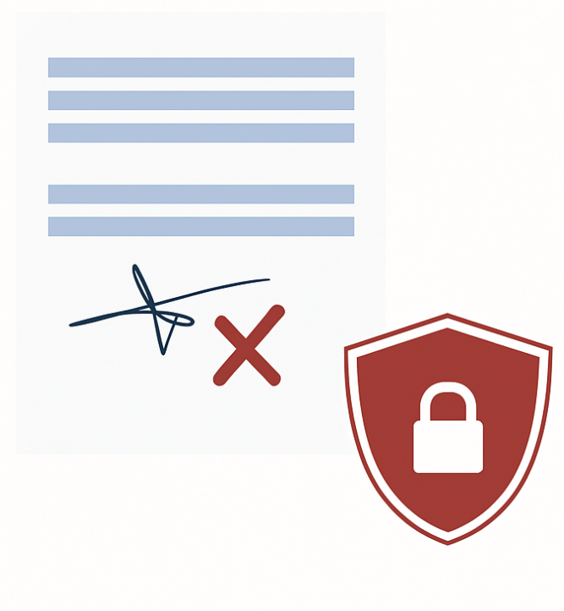
PKI – Public Key Infrastructure
Cycle de vie d’un certificat
4 – Révocation du certificat
Un certificat peut être révoqué avant sa date d’expiration s’il est
Compromis (clé privée volée)
Obsolète ou incorrect
Inutile (plus utilisé avant sa date d’expiration)
La révocation peut être publiée via
Une CRL (Certificate Revocation List)
Un serveur OCSP (Online Certificate Status Protocol)
Les clients doivent vérifier le statut des certificats avant de leur faire confiance

Slide 54
PKI
Révocation
La révocation est un mécanisme essentiel visant à retirer la confiance à un certificat valide, de manière prématurée
Un certificat peut être révoqué à tout moment s’il n’est plus digne de confiance : compromission de clé, erreur de délivrance, changement d’usage…
La révocation est publiée via une CRL ou consultée via OCSP, permettant aux clients de vérifier en temps réel la validité du certificat...

Slide 55
PKI – Public Key Infrastructure
Révocation
Généralités
La révocation permet de retirer la confiance accordée au certificat, même s’il est encore valide
Raisons de révocation d’un certificat
Les certificats peuvent être révoqués prématurément par le propriétaire et/ou la CA pour diverses raisons
Erreur de l’autorité de certification (émission incorrecte ou injustifiée)
Compromission de la clé privée
Certificat frauduleux ou falsifié
Compromission de l’AC elle-même
Abandon du domaine ou cessation d’activité
Violation des conditions d’émission par le propriétaire
Rôle de la révocation
Les certificats non fiables doivent être révoqués et les utilisateurs doivent en être informés
Le certificat non fiable SSL/TLS est alors ajouté à une liste de révocation de certificats (CRL)
Les navigateurs web peuvent alors détecter que le certificat en question a été révoquer
Notes:
https://revoked.badssl.com/
https://www.keyfactor.com/fr/blog/what-is-a-certificate-revocation-list-crl-vs-ocsp/

Slide 56
PKI – Public Key Infrastructure
Révocation
Risques en l’absence de mécanismes de révocation
Pourquoi la révocation est essentielle à la sécurité ?
Sans mécanisme de révocation, les utilisateurs sont exposés à de graves risques
🕵️‍♂️ Attaques Man-in-the-Middle
🔐 Vol d’identifiants
💳 Perte financière (vol d’argent via données bancaires ou carte)
🦠 Infections (malware, ransomware, keyloggers...)
👥 Usurpation d’identité
🧬 Violation de vie privée et vol de données
La consultation de la CRL ou d’un serveur OCSP avant de faire confiance à un certificat est donc une étape de sécurité critique
Notes:
https://revoked.badssl.com/

Slide 57
PKI – Public Key Infrastructure
Révocation
CRL (Certificate Revocation List)
Permet aux clients (navigateurs, systèmes, applications) de ne plus faire confiance à un certificat compromis ou incorrect.
Une CRL, c’est un fichier
Signé numériquement
Publié par une Autorité de Certification (CA)
Contenant la liste des certificats révoqués avant leur expiration
Contenu d’une CRL
Numéros de série des certificats révoqués
Dates de révocation
Horodatage de la publication
Motif de révocation (facultatif)
Période de validité (facultatif)
💡Caractéristiques d’une CRL
Basée sur le format X.509
Définie dans la RFC 5280
Signée par la CA pour garantir son authenticité

Slide 58
PKI – Public Key Infrastructure
Révocation
CRL - Processus de vérification des CRL par les navigateurs
Le navigateur tente d’établir une connexion TLS/HTTPS
Le navigateur reçoit le certificat du serveur
Il en vérifie la validité (période, signature, chaîne de certification)
Le certificat contient une ou plusieurs URL pointant vers la CRL
Le navigateur contacte la CA et télécharge la CRL
Il vérifie que le certificat n’a pas été révoqué, en consultant la CRL publiée par l’Autorité de Certification
Il cherche si le numéro de série du certificat figure dans la liste
Si le certificat n’est pas dans la CRL : initiation de la connexion sécurisée
S’il est révoqué : le navigateur bloque la connexion ou affiche une alerte de sécurité
1
Connexion
2
Certificat
3
CRL

Slide 59
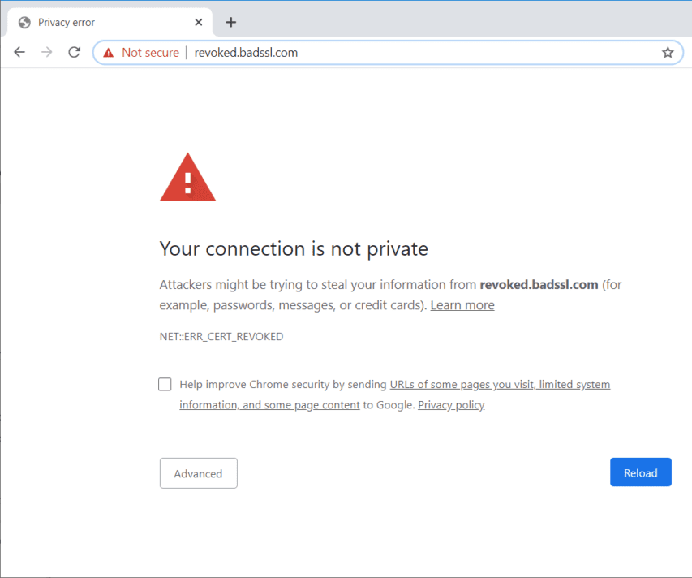
PKI – Public Key Infrastructure
Révocation
CRL - Détection par les navigateurs et les applications web
Au cours de la période de validité d’un certificat, le propriétaire et/ou l'autorité de certification (AC) ayant émis le certificat peut déclarer qu'il n'est plus digne de confiance
Les certificats non fiables doivent être révoqués et les utilisateurs doivent en être informés
Le certificat non fiable SSL/TLS est alors ajouté à une liste de révocation
Les navigateurs web peuvent alors détecter que le certificat en question a été révoqué
Notes:
https://revoked.badssl.com/

Slide 60
PKI – Public Key Infrastructure
Révocation
CRL – Limites et faiblesses
Bien qu’indispensables, les CRL posent plusieurs problèmes techniques et de sécurité
Problèmes de performance
Les fichiers CRL peuvent être volumineux, surtout pour de grandes autorités de certification
Appareils à mémoire limitée (smartphones, IoT) ont du mal à les stocker et traiter
Chaque demande renvoie une liste complète, ce qui engendre des latences
Problématiques de maintient à jour
Si le client n’a pas une CRL récente, il doit en télécharger une nouvelle (ralentissement)
Fenêtre de vulnérabilité : une CRL en cache peut encore accepter un certificat révoqué ce qui expose l’utilisateur à des risques de sécurité
Notes:
https://revoked.badssl.com/

Slide 61
PKI – Public Key Infrastructure
Révocation
OCSP (Online Certificate Status Protocol)
Permet de vérifier en temps réel si un certificat est toujours valide, sans télécharger l’intégralité d’une CRL
Avantages
Plus léger qu’une CRL (réponse ciblée)
Rapide : adaptée aux connexions en temps réel
Idéal pour les appareils mobiles et IoT

Slide 62
PKI – Public Key Infrastructure
Révocation
OCSP - Processus de vérification
Extraction du numéro de série du certificat
Le navigateur extrait le numéro de série du certificat du site web
Transmission au serveur OCSP de la CA
Il l’envoie au serveur OCSP de l’autorité de certification
Réception de la réponse OCSP
Le serveur OCSP renvoie une réponse signée indiquant le statut du certificat
Trois types de réponses
✅ Good : le certificat est valide
❌ Revoked : le certificat a été révoqué
❓ Unknown : le certificat est inconnu de l’AC (erreur possible)
1
Numéro de série du certificat
2
Transmission au serveur OCSP
3
Réponse contenant le statut

Slide 63
PKI – Public Key Infrastructure
Révocation
OSCP Stapling – Optimisation du protocole OSCP
Améliore le protocole OCSP en déplaçant la charge de la vérification vers le serveur web
Décrit dans la RFC 6066
Principe de fonctionnement
Le serveur web contacte périodiquement l’autorité de certification (CA) pour obtenir une réponse OCSP signée (jusqu’à 10 jours)
Il met en cache cette réponse pendant sa durée de validité
Lors d’une connexion TLS, il "agrafe" la réponse OCSP au certificat envoyé au navigateur
Avantages
Le navigateur n’interroge plus l’AC directement
Réduction de la latence et du trafic réseau
Confidentialité renforcée : le client ne révèle pas au CA quels sites il visite
Plus rapide et compatible avec les appareils à ressources limitées
1
Serveur Web contacte périodiquement la CA
2
Mise en cache de la réponse OSCP par le serveur Web
3
Agrafage de la réponse OSCP pour chaque connexion SSL/TLS

Slide 64
PKI
Chaîne de certification
Root CA
Intermediate CA
Leaf Certificate
(Server)
Leaf Certificate
(Server)
Intermediate CA
Leaf Certificate
(Server)
La chaîne de certification établit un lien de confiance hiérarchique, depuis une autorité racine jusqu’au certificat final
Elle permet aux clients de vérifier qu’un certificat a bien été émis par une autorité reconnue et digne de confiance

Slide 65
PKI – Public Key Infrastructure
Chaîne de certification
Généralités
La chaîne de certificats permet aux navigateurs de vérifier qu’un site web est authentique, grâce à un lien hiérarchique remontant jusqu’à un certificat racine de confiance
Pour faire confiance à un certificat, il faut pouvoir remonter jusqu’à l’autorité racine (Root CA) de confiance
À chaque niveau, la clé privée supérieure signe la clé publique du niveau inférieur
Le client vérifie toute la chaîne jusqu’à identifier une autorité racine connue
Notes:
https://sectigostore.com/blog/what-is-an-ssl-certificate-chain-how-does-it-work/

Slide 66
PKI – Public Key Infrastructure
Chaîne de certification
Intérêts de la chaine de confiance
Établir une relation de confiance hiérarchique entre le certificat du site et le certificat racine reconnu
En vérifiant chaque signature intermédiaire, le client s’assure que le certificat final est bien émis par une autorité légitime
Prévenir des attaques (usurpation, MITM…) en s’assurant de l’intégrité de la chaîne
Notes:
https://sectigostore.com/blog/what-is-an-ssl-certificate-chain-how-does-it-work/

Slide 67
PKI – Public Key Infrastructure
Chaîne de certification
Root CA
Intermediate CA
Leaf Certificate
Structure typique
La chaine de certification est composée de trois niveaux
Root CA
Ancrée dans les OS et les navigateurs
Intermediate CA
Signée par la Root CA
Émet des certificats finaux
Leaf/Server certificate (certificat final, ex : site web)
Utilisée par le site pour le chiffrement et l’authentification
La Root CA signe le certificat de l’Intermediate CA qui signe à son tour le certificat final (Leaf/Server)

Slide 68
PKI – Public Key Infrastructure
Chaîne de certification
Rôles
🫚 Certificat racine
🪜Certificat intermédiaire
🖥️Certificat de serveur
Définition Auto-signé par l’autorité de certification (AC), utilisé pour signer les autres certificats de la chaîne.
Spécificités
Émis directement par l’AC
Clé privée utilisée pour signer les certificats intermédiaires
Très peu de certificats racines émis
Sécurité & Confiance
Préchargé dans les navigateurs/systèmes (trust store)
Point d’ancrage de la chaîne de confiance
Si compromis ou révoqué → toute la chaîne devient invalide
Précaution
Ne signe jamais directement de certificats serveurs
Utilise des certificats intermédiaires pour limiter les risques
Fonction
Sert de lien entre le certificat racine et le certificat serveur
Établit une chaîne de confiance intermédiaire
Signature
Signé par la clé privée du certificat racine
Sert à signer les certificats SSL/TLS des serveurs
Structure
L'émetteur est une autorité de certification intermédiaire
Le sujet est le site ou l’organisation concernée
Caractéristiques
Il peut y avoir plusieurs certificats intermédiaires
Indispensable : une chaîne de certification valide en requiert au moins un
Émission
Délivré par une autorité de certification pour un domaine spécifique
Concrétise l'identité du site ou serveur final
Nom technique
Appelé aussi certificat SSL/TLS
Fonction
Permet de chiffrer les communications via le protocole HTTPS
Remplace HTTP par HTTPS dans l’URL
Indicateurs visibles
Cadenas dans la barre d’adresse
HTTPS devant l’URL

Slide 69
PKI – Public Key Infrastructure
Chaîne de certification
Validation de la chaîne (navigateur ↔ serveur)
Le serveur envoie son certificat + les intermédiaires
Le navigateur vérifie
Que chaque émission correspond à la signature de l'autorité supérieure
Que la chaîne remonte bien à un certificat racine présent et fiable dans le système
En cas de rupture (certificat expiré, signature invalide, absence d’intermédiaire…) : le client affiche une alerte de sécurité

Slide 70
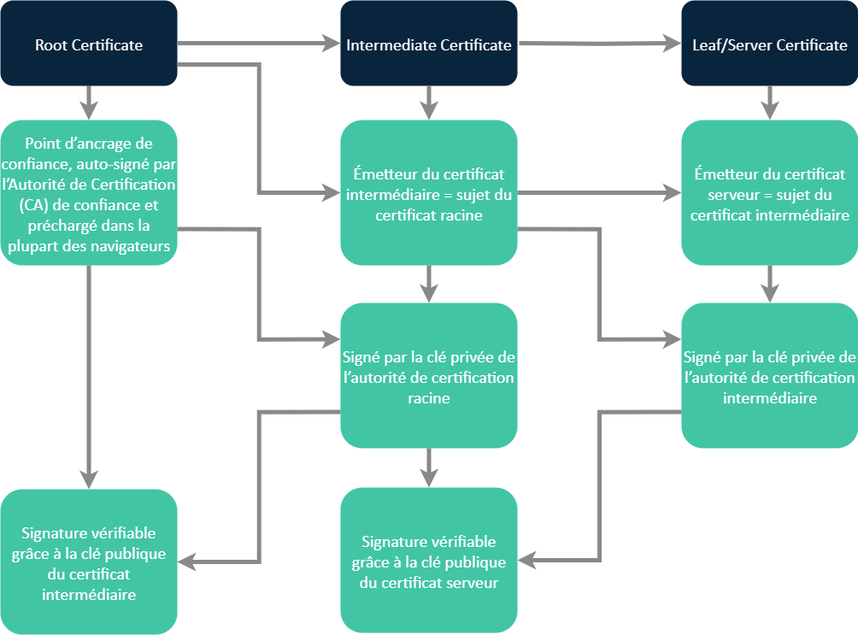
PKI – Public Key Infrastructure
Chaîne de certification

Slide 71
Questions ?
À vous de jouer !

Slide 72

Vidéos
HeartBleed

Slide 73

Vidéos
DigiNotar

